Slide 1


GORKYCODE
голосовой ассистент.
Задачи, встречи и напоминания естественной речью · тестовое задание GorkyCode
КОМАНДА: АРТЕМЬЕВ ДЕНИС · СТЕПАНОВ АРТЕМ · ВЫДРИН СЕРГЕЙ · КРУМА АЛЕКСАНДР · КНЯЗЕВ ЕГОР · ВОРОБЬЕВ АНДРЕЙ
Notes:
Одна фраза: что это и для кого. Назовите команду и роли.

Slide 2

проблема.
01
Чтобы записать дело, нужно отвлечься и открыть приложение
02
Формулировки задач теряются в заметках и переписках
03
Найти старую задачу по памяти бывает сложно
Ещё: можно забыть указать время или ошибиться в датах · есть опасение, что ассистент неправильно поймёт запрос
GORKYCODE · НЕЙМАРК · 2 / 13

Slide 3

custdev.
Частота запроса, из 10 · 10 интервью по сценарию из 10 вопросов, окт. 2026 · выборка не репрезентативна
Респонденты: 10 профессий (студент, PM, HR, инженер и др.) · 9 из 10 готовы пользоваться (вывод PM)
Интеграция с календарём (Google/Apple)
7/10
Критический
Активные напоминания (push/уведомления)
6/10
Критический
Повторяющиеся события
5/10
Высокий
Голосовое редактирование/удаление
4/10
Средний
Интеграция с таск-трекерами (Notion, Todoist)
4/10
Средний
Распознавание конфликтов
3/10
Средний
Стеснение говорить голосом на людях
3/10
UX-паттерн
Визуальное оформление
3/10
Низкий
Характер/юмор ассистента
2/10
Низкий (для MVP)
GORKYCODE · НЕЙМАРК · 3 / 13
Notes:
Чаще всего просят интеграцию с календарём, активные напоминания и повторяющиеся события.

Slide 4

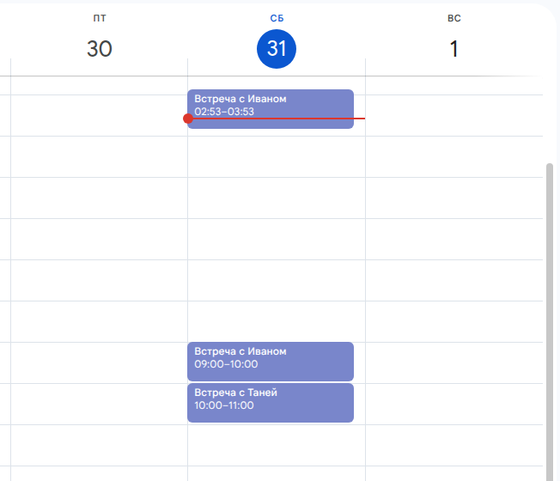
решение.
ПОДТВЕРЖДЕНИЕ ДАННЫХ
Пользователь: «Поставь встречу с Иваном завтра в 15:00»
Ассистент: «Готово. Встреча с Иваном завтра в 15:00 добавлена.»
Ответ показывает фактически сохранённую запись · пример диалога
Google Calendar: встречи «с Иваном» и «с Таней»
GORKYCODE · НЕЙМАРК · 4 / 13

Slide 5

сценарии.
АРТЁМ, СТУДЕНТ
«Забыл указать время»
Пользователь: «Поставь встречу с Иваном завтра»
Ассистент: «На какое время поставить встречу?»
Итог: точная запись без ошибок
СЕРГЕЙ, ИНЖЕНЕР
«Не помню, как назвал задачу»
Пользователь: «Найди задачу про договор»
Ассистент: «Нашёл: “Подписать документы” от 15 октября»
Итог: найден по смыслу, не по точному совпадению
ЕЛЕНА, АНАЛИТИК
«Боюсь ошибки в дате»
Пользователь: «Поставь встречу с Иваном завтра в 15:00»
Ассистент: «Готово. Встреча с Иваном завтра в 15:00 добавлена.»
Итог: в ответе фактически сохранённая запись с датой и временем
GORKYCODE · НЕЙМАРК · 5 / 13

Slide 6

product scope.
MVP · ХАКАТОН
— Быстрый старт
— Создание событий
— Уточняющий диалог
— Подтверждение
— Голосовой поиск
— Обзор дня
V2.0 · БОНУС ТЗ
— Голосовое редактирование
— Отметка «выполнено»
— Повторяющиеся события
V3.0 · БУДУЩЕЕ
— Детекция конфликтов
— Интеграция с календарём
Сначала скорость захвата намерения, потом интеграции. Календарь критичен по CustDev (7/10), но в плане стоит в V3.0. Это план PM; фактический статус — на слайде 12.
GORKYCODE · НЕЙМАРК · 6 / 13

Slide 7

архитектура.
GORKYCODE · DOCKER-COMPOSE
человек
пользователь
браузер
nginx
единая точка входа
раздаёт статику, проксирует API
:8088 публичный
:8091 внутренний к ai-service
frontend
Nuxt SPA
собранная статика
backend
Go 1.26 · chi
— HTTP API и авторизация
— распознавание речи (STT)
— бизнес-правила
— интеграция с Google Calendar
— планировщик и WebSocket-хаб напоминаний
redis
Redis 7
контекст 24 ч, сессии, OAuth state
ai-service
Python 3.12 · FastAPI
разбор запроса LLM, ответы, эмбеддинги
postgresql
PostgreSQL 16 + pgvector
записи, векторы, уведомления
cloud.ru
внешний сервис · LLM GigaChat
google calendar
внешний сервис · OAuth, события
GORKYCODE · НЕЙМАРК · 7 / 13

Slide 8

ai.
РАСПОЗНАВАНИЕ РЕЧИ
GigaAM v3 (int8) через sherpa-onnx, локально на CPU: аудио не покидает backend. CER 0,0073 на 40 репликах.
LLM
GigaChat через Cloud.ru Foundation Models: разбор запроса в действие по схеме и формулировка ответа. Backend проверяет действие и исполняет.
ВЕКТОРНЫЙ ПОИСК
multilingual-e5-small (384 числа) + pgvector: поиск по смыслу вместе с буквальным совпадением. Порог 0.6 не откалиброван.
ВАЛИДАЦИЯ
Время и дата не выдумываются: нужно уточнение. Ответ модели вне схемы — одна повторная попытка. Изменение и удаление — только после выбора номера.
GORKYCODE · НЕЙМАРК · 8 / 13

Slide 9

метрики.
ИЗМЕРЕНО · РАСПОЗНАВАНИЕ РЕЧИ
GigaAM v3 int8, 40 записей, 16 кГц
CER: 0,0073
Без ошибок: 32 из 40 реплик
Задержка: 240,8 мс на реплику
Память: 330 МБ
ПЛАН · СКВОЗНОЙ ТЕСТ, 50–100 ЗАПРОСОВ
Task success rate: не измерено
Date/time accuracy: не измерено
Search Recall@k: не измерено
Latency P50 / P95: не измерено
Cost per request: не измерено
Категории тестового набора: создание · даты · получение · поиск · неоднозначность.
Набор диалогов описан в docs/dialogue-scenarios.md
GORKYCODE · НЕЙМАРК · 9 / 13

Slide 10

безопасность.
ПЕРСОНАЛЬНЫЕ ДАННЫЕ
— Речь распознаётся локально, аудио не уходит наружу
— Аудио не сохраняется: WAV только в памяти на время запроса
— Пароль хранится только как argon2id-хеш
— Записи и контекст диалога доступны только владельцу сессии
ИИ-ЯДРО
— LLM: GigaChat через Cloud.ru, иностранные LLM-сервисы не используются
— Ключ и prompt не пишутся в логи
— Изменение и удаление — только после явного выбора номера
Ограничения этапа: демо по HTTP без TLS · refresh-токен Google хранится открыто · нет rate limiting и резервного копирования БД. В документации не подтверждены: размещение серверов в РФ, экран согласия, удаление всех данных, дисклеймер ИИ. Юридическая привязка требует отдельной проверки.
GORKYCODE · НЕЙМАРК · 10 / 13
Notes:
Не заявляем полное соответствие законодательству и оценку рисков в процентах.

Slide 11

unit-экономика.
МЕТРИКА
РАННЯЯ СТАДИЯ · 100 MAU
МАСШТАБИРОВАНИЕ · 1 000 MAU
Постоянные затраты (Сервер)
4 734 ₽ / мес
4 734 ₽ / мес
Переменные затраты (LLM, 0.4 ₽/запрос × 50 запросов)
20 ₽ / юнит
20 ₽ / юнит
Себестоимость 1 пользователя (COGS)
~67 ₽ / мес
~25 ₽ / мес ↓
Гипотетическая цена (ARPU)
150 ₽ / мес
150 ₽ / мес
Маржинальная прибыль
83 ₽ (55%)
125 ₽ (83%) ↑
Расчёт PM, на реальных счётчиках не проверялся. Цена 150 ₽/мес — гипотеза, а не подтверждённая готовность платить.
GORKYCODE · НЕЙМАРК · 11 / 13

Slide 12

соответствие тз.
ОБЯЗАТЕЛЬНО ПО ТЗ
ДОПОЛНИТЕЛЬНО · БОНУСЫ ТЗ
Создание задачи, напоминания, встречи
сделано
Изменение и удаление голосом
сделано
Список за период
сделано
Отметка выполненной
сделано
Поиск старых записей
сделано
Конфликты встреч
проверка при создании, при переносе нет
сделано
Голос → STT → действие → ответ
голос принимается; ответ только текстом
частично
Повторяющиеся события
FR-038, не реализовано
не сделано
Хранение данных между запросами
сделано
Контекст диалога
сделано
Семантический поиск
порог 0.6 пока не откалиброван
сделано
Реальный календарь
Google Calendar: только создание встреч
частично
Несколько пользователей
сделано
Неоднозначные запросы
сделано
11 из 14 сделано · 2 частично · 1 не сделано
GORKYCODE · НЕЙМАРК · 12 / 13
Notes:
Пункты взяты из ТЗ хакатона (4 обязательных действия, голосовой сценарий, хранение и 9 дополнительных возможностей). Статусы составлены по PRD, user stories и use cases.

Slide 13

выводы.
01
MVP реализован. Раньше плана сделаны изменение, удаление, «выполнено», конфликты и Google Calendar (создание встреч).
02
Не реализовано: повторяющиеся события, голосовой ответ, push, Notion/Todoist. Календарь и напоминания — частично.
03
Не измерено: сквозные метрики на 50–100 запросах, скорость записи. Порог поиска 0.6 не откалиброван.
Сначала скорость захвата намерения, потом интеграции.
Что доказал прототип: измерено только распознавание речи — GigaAM v3 int8, CER 0,0073 на 40 репликах, 241 мс. Точность разбора запросов и поиска ещё не измерена.
GORKYCODE · НЕЙМАРК · 13 / 13

